Slide 1



Introduction to Economics
Lecture 4
MGM112
Market Equilibrium
Prepared by
Lec. Dina ElWakkad

Slide 2

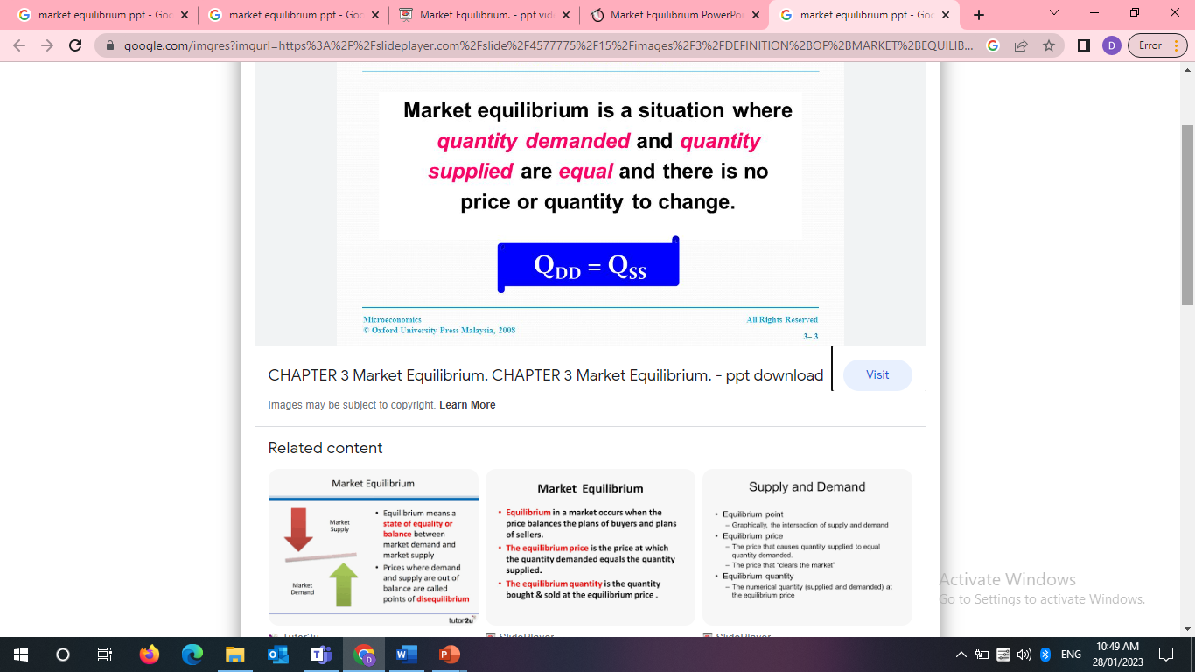
Chapter
Market Equilibrium
04
توازن السوق هو حالة تتساوي فيها الكمية المطلوبة (Qd) مع الكمية المعروضة (Qs) ولا يتغير السعر أو الكمية

Slide 3
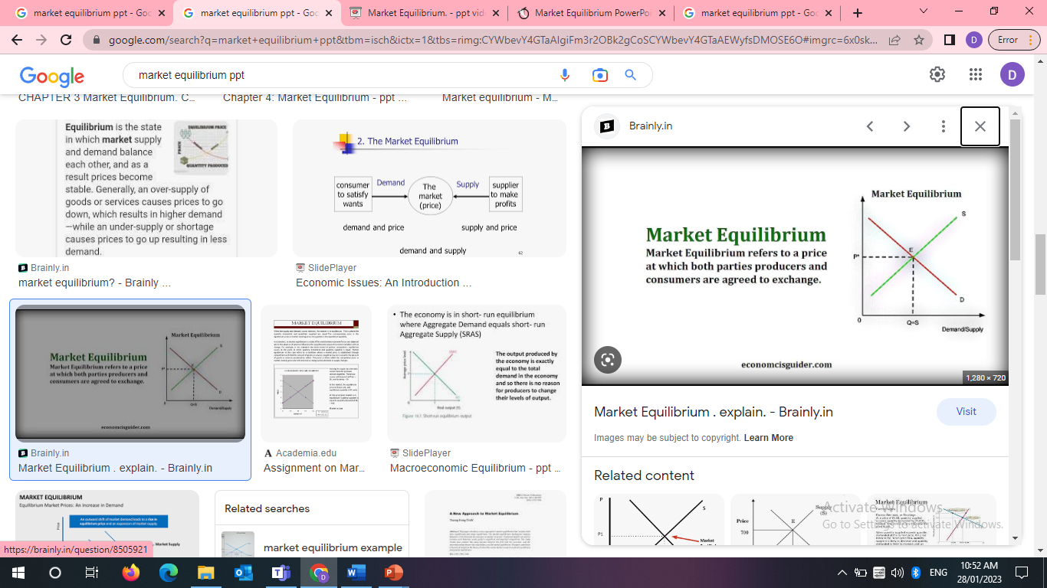
Chapter
Market Equilibrium
04
.

Slide 4
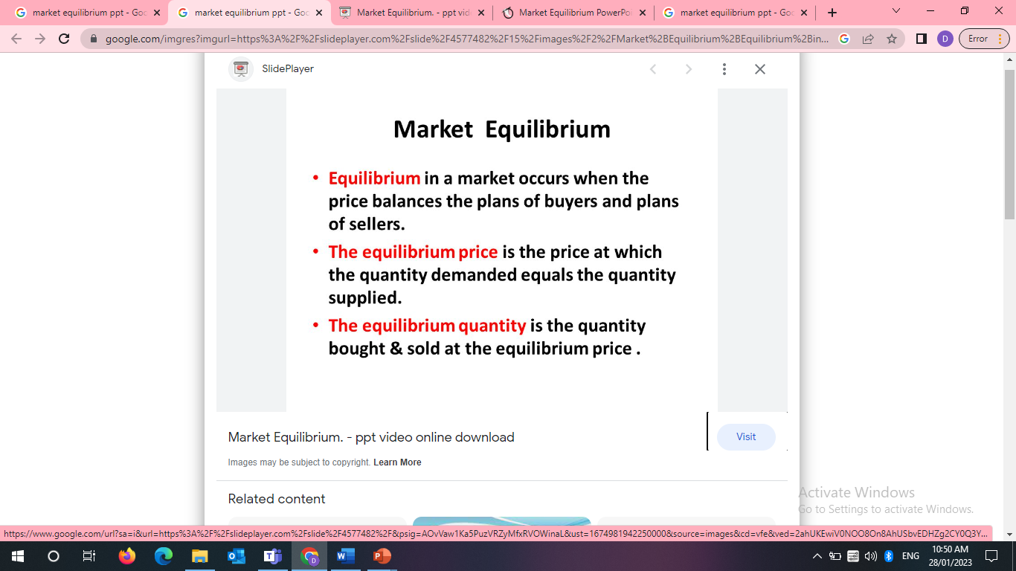
Chapter
Market Equilibrium
04
سعر التوازن هو السعر الذي يكون عنده الكمية المطلوبة Qd) ) تساوي الكمية المعروضة Qs) )
كمية التوازن هي الكمية المشتراة والمباعة عند سعر التوازن
.

Slide 5
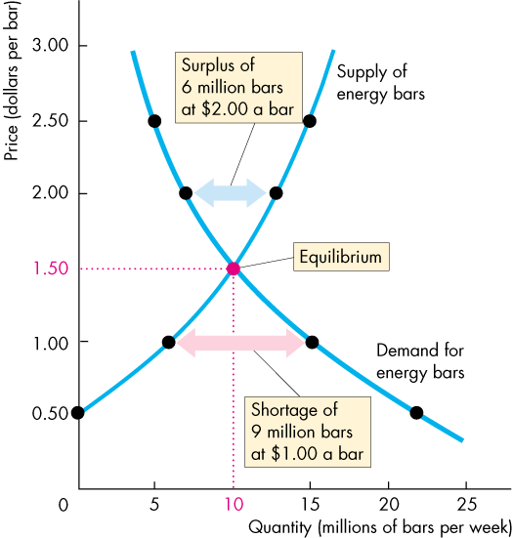
Chapter
Market Equilibrium
04
  If the price is $1.50 a bar,
  the quantity demanded equals the quantity supplied. Qs=Qd
  There is neither a shortage nor a surplus of energy bars.
  At the equilibrium price, buyers’ plans and sellers’ plans agree and the price doesn’t change until some event changes either demand or supply.
  إذا كان السعر 1.50 دولارًا للقطعة، فإن الكمية المطلوبة تساوي الكمية المعروضة. Qs=Qd = 10.
  لا يوجد عجز أو فائض.
  عند سعر التوازن، تتفق خطط المشترين وخطط البائعين ولا يتغير السعر .
.

Slide 6
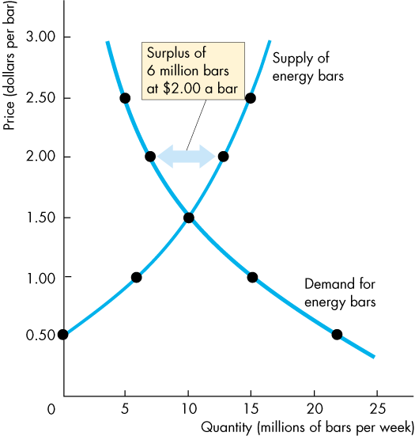
Chapter
Price as a Regulator
04
  If the price is $2.00 (Above equilibrium price) a bar,
  the quantity supplied exceeds the quantity demanded. Qs>Qd
  There is a surplus of
  6 million energy bars.
  إذا كان السعر 2.00 دولار (أعلى من سعر التوازن)، فإن الكمية المعروضة تتجاوز الكمية المطلوبة. Qs>Qd
  هناك فائض.
.

Slide 7
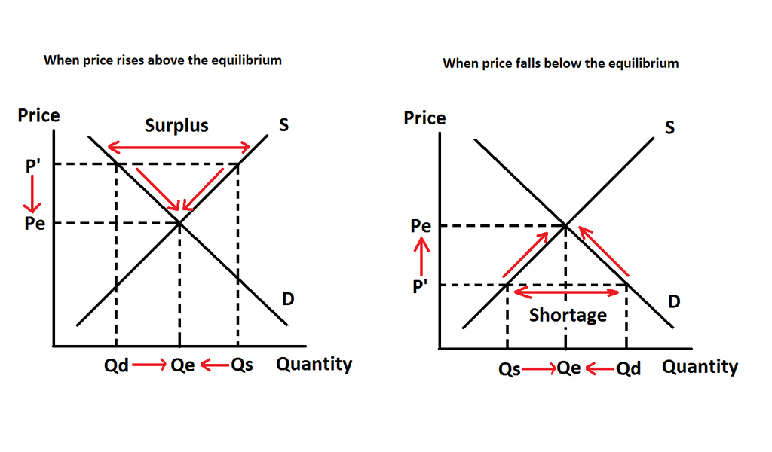
Chapter
Price Adjustments
04
A surplus cause:
  the price to fall,
  decreasing quantity supplied
  increasing quantity demanded
  Until the equilibrium price is attained
  يتسبب الفائض في:
  انخفاض السعر،
  انخفاض الكمية المعروضة
  زيادة الكمية المطلوبة
  حتى الوصول إلى سعر التوازن
.

Slide 8
Chapter
Price as a Regulator
04
  If the price is $1.00 (below equilibrium price) a bar,
  the quantity demanded exceeds the quantity supplied. Qs<Qd
  There is a shortage of
  9 million energy bars.
  إذا كان السعر 1.00 دولار (أقل من سعر التوازن)، فإن الكمية المطلوبة تفوق الكمية المعروضة. Qs<Qd
  هناك عجز.
.

Slide 9
Chapter
Price Adjustments
04
A shortage cause:
  the price to rise,
  decreasing quantity demanded
  increasing quantity supplied
Until the equilibrium price is attained
  يتسبب العجز في:
  ارتفاع السعر،
  انخفاض الكمية المطلوبة
  زيادة الكمية المعروضة
  حتى الوصول إلى سعر التوازن

Slide 10
Chapter
04
Price adjustment / Price as a regulator
في حالة وجود فائض | في حالة وجود عجز
ينشأ الفائض عند أسعار السوق التي تزيد عن سعر التوازن. يتسبب الفائض في: انخفاض السعر انخفاض الكمية المعروضة زيادة الكمية المطلوبة حتى الوصول إلى سعر التوازن | ينشأ العجز عند أسعار السوق التي تقل عن سعر التوازن. يتسبب العجز في ارتفاع السعر انخفاض الكمية المطلوبة ارتفاع الكمية المعروضة حتى الوصول إلى سعر التوازن
Over what range of prices does a surplus arise? What happens to the price when there is a surplus (price adjustment / Price as a regulator)? | Over what range of prices does a shortage arise? What happens to the price when there is a shortage (price adjustment/ Price as a regulator)?
A surplus arises at market prices above the equilibrium price. A surplus cause: : the price to fall, decreasing quantity supplied increasing quantity demanded Until the equilibrium price is attained | A shortage arises at market prices below the equilibrium price. A shortage cause: the price to rise decreasing quantity demanded increasing quantity supplied Until the equilibrium price is attained.
.

Slide 11
Chapter
Change in Market Equilibrium
04
متى يتغير سعر التوازن وكمية التوازن؟
When does the equilibrium price and equilibrium quantity change?

Slide 12
Chapter
Change in Market Equilibrium
04
متى يتغير سعر التوازن وكمية التوازن؟
When does the equilibrium price and equilibrium quantity change?
∆D only
∆S only
∆D &∆S
.

Slide 13
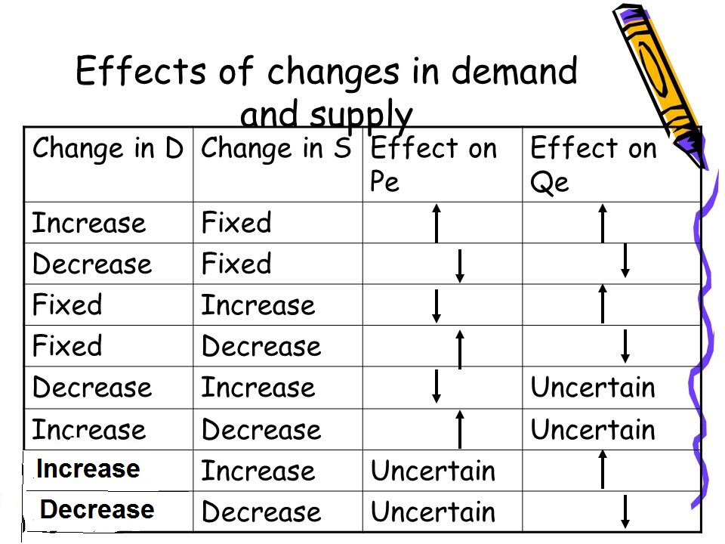
Chapter
Change in Market Equilibrium
04
Effects of change of the demand or supply
.

Slide 14
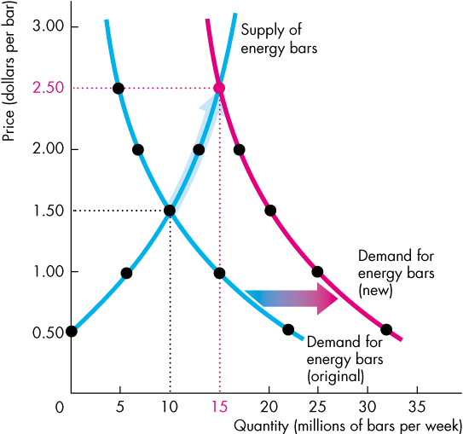
Chapter
Change in Market Equilibrium
04
Effects of change of the demand or supply
An Increase in Demand
  when demand increases the demand curve shifts rightward.
  Supply remains unchanged; there is a movement up along the supply curve.
    The equilibrium price of increases
    The equilibrium quantity increases.
    زيادة الطلب
    عندما يزداد الطلب، ينتقل منحنى الطلب إلى اليمين.
    يظل العرض دون تغيير؛ هناك تحرك لأعلي على طول منحنى العرض.
    يزداد سعر التوازن
    تزداد كمية التوازن
.

Slide 15
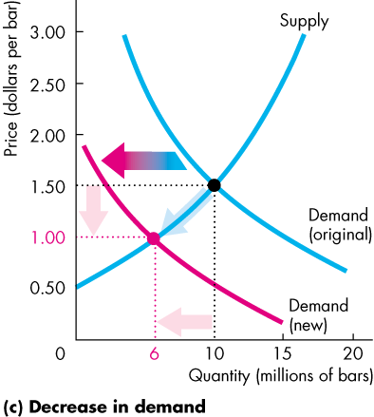
Chapter
Change in Market Equilibrium
04
Effects of change of the demand or supply
A decrease in Demand
  when demand increases the demand curve shifts leftward.
  Supply remains unchanged; there is a movement down along the supply curve.
    The equilibrium price of decreases
    The equilibrium quantity decreases.
    انخفاض الطلب
    عندما ينخفض الطلب، ينتقل منحنى الطلب إلى اليسار.
    يظل العرض دون تغيير؛ هناك تحرك لأسفل على طول منحنى العرض.
    ينخفض سعر التوازن
    تنخفض كمية التوازن
.

Slide 16
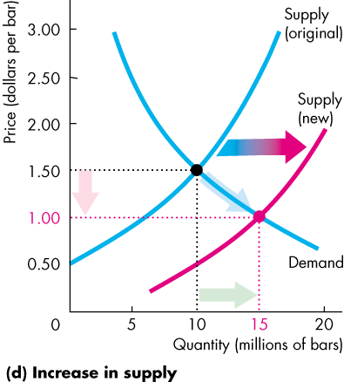
Chapter
Change in Market Equilibrium
04
Effects of change of the demand or supply
    زيادة العرض
    عندما يزداد العرض، ينتقل منحنى العرض إلى اليمين.
    يظل الطلب دون تغيير؛ هناك تحرك إلى أسفل على طول منحنى الطلب.
    ينخفض ​​سعر التوازن
    تزداد كمية التوازن.
An Increase in Supply
  When supply increases the supply curve shifts rightward.
  Demand remains unchanged; there is a movement down along the demand curve.
    The equilibrium price of falls
    The equilibrium quantity increases.
.

Slide 17
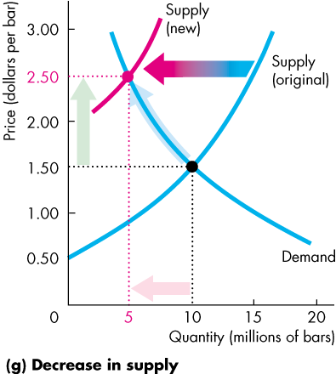
Chapter
Change in Market Equilibrium
04
Effects of change of the demand or supply
A decrease in Supply
  When supply decreases the supply curve shifts leftward.
  Demand remains unchanged; there is a movement up along the demand curve.
    The equilibrium price of increases
    The equilibrium quantity decreases.
    انخفاض العرض
    عندما ينخفض العرض، ينتقل منحنى العرض إلى اليسار.
    يظل الطلب دون تغيير؛ هناك تحرك إلى أعلي على طول منحنى الطلب.
    يرتفع ​​سعر التوازن
    تنخفض كمية التوازن.

Slide 18
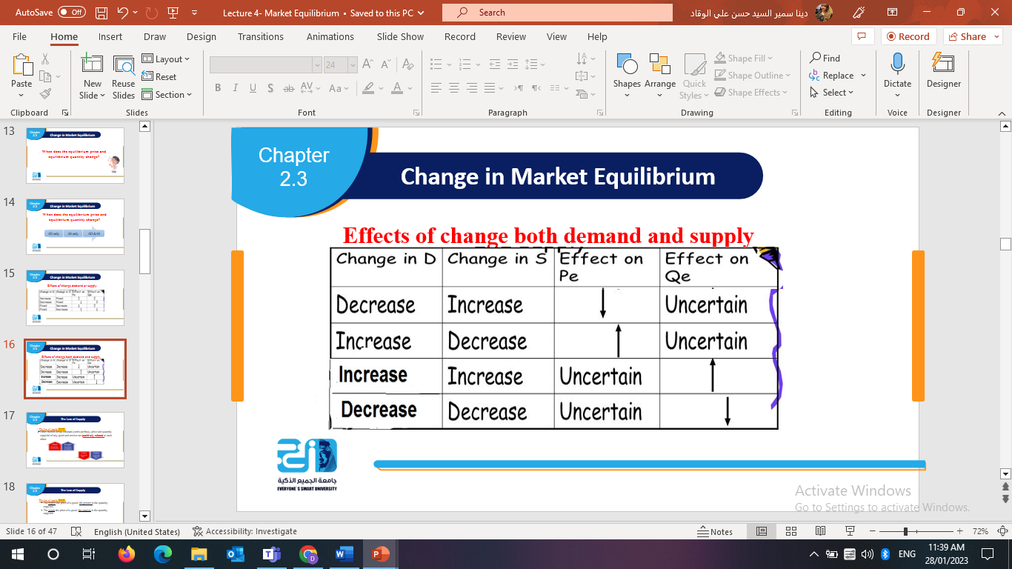
Chapter
Change in Market Equilibrium
04
Effects of change both demand and supply at the same direction
نظرًا لأن منحنيات العرض والطلب تتغير في نفس الاتجاهات : فإن سعر التوازن غير مؤكد / لا يمكن تحديده
As D & S curves change at same directions → the equilibrium price is uncertain

Slide 19
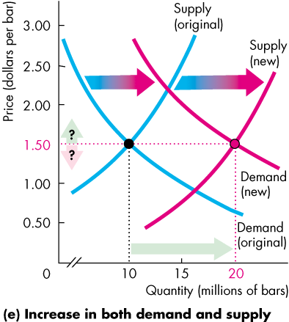
Chapter
Change in Market Equilibrium
04
Effects of change both demand and supply at the same direction
Increase in Both Demand and Supply
  An increase in demand and an increase in supply increase the equilibrium quantity.
  The change in equilibrium price is uncertain because the increase in demand raises the equilibrium price and the increase in supply lowers it.
  الزيادة في كل من الطلب والعرض
  إن الزيادة في الطلب وزيادة العرض تؤديان إلى زيادة كمية التوازن.
  إن التغير في سعر التوازن غير مؤكد لأن الزيادة في الطلب ترفع سعر التوازن والزيادة في العرض تخفضه.
.

Slide 20
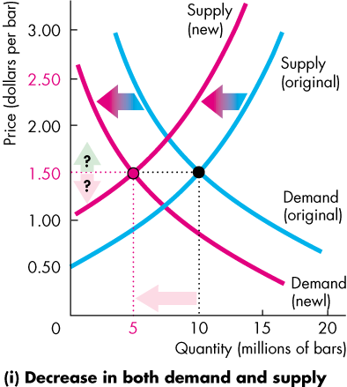
Chapter
Change in Market Equilibrium
04
Effects of change both demand and supply at the same direction
Decrease in Both Demand and Supply
  A decrease in both demand and supply decreases the equilibrium quantity.
  The change in equilibrium price is uncertain because the decrease in demand lowers the equilibrium price and the decrease in supply raises it.
  الانخفاض في كل من الطلب والعرض
  إن الانخفاض في الطلب وانخفاض العرض تؤديان إلى انخفاض كمية التوازن.
  إن التغير في سعر التوازن غير مؤكد لأن الانخفاض في الطلب يقلل سعر التوازن وانخفاض العرض يرفعه.
.

Slide 21
Chapter
Change in Market Equilibrium
04
Effects of change both demand and supply at opposite direction
نظرًا لأن منحنيات العرض والطلب تتغير في عكس الاتجاه : فإن كمية التوازن غير مؤكدة / لا يمكن تحديدها
As D & S curves change at opposite directions → the equilibrium quantity is uncertain

Slide 22
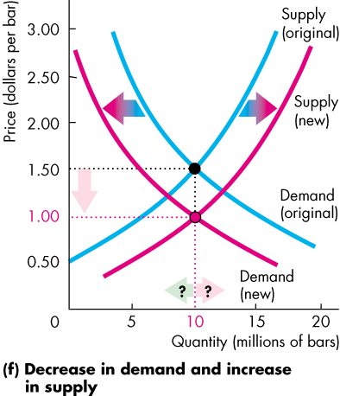
Chapter
Change in Market Equilibrium
04
Effects of change both demand and supply at opposite direction
Decrease in Demand and Increase in Supply
  A decrease in demand and an increase in supply lowers the equilibrium price.
  The change in equilibrium quantity is uncertain because the decrease in demand decreases the equilibrium quantity and the increase in supply increases it.
  انخفاض الطلب وزيادة العرض
  إن انخفاض الطلب وزيادة العرض يؤديان إلى خفض سعر التوازن.
  إن التغير في كمية التوازن غير مؤكد لأن انخفاض الطلب يؤدي إلى انخفاض كمية التوازن وزيادة العرض تؤدي إلى زيادتها.
.

Slide 23
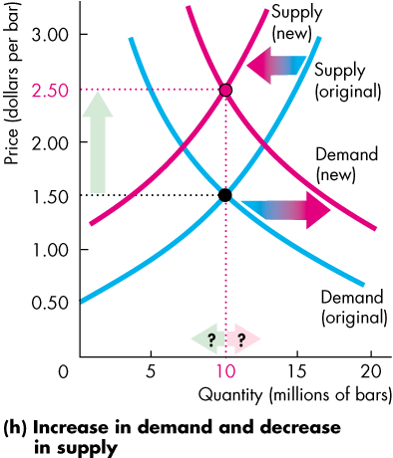
Chapter
Change in Market Equilibrium
04
Effects of change both demand and supply at opposite direction
Increase in Demand and Decrease in Supply
  An increase in demand and a decrease in supply raises the equilibrium price.
  The change in equilibrium quantity is uncertain because the increase in demand increases the equilibrium quantity and the decrease in supply decreases it.
  زيادة الطلب وانخفاض العرض
  إن زيادة الطلب وانخفاض العرض يرفعان سعر التوازن.
  إن التغير في كمية التوازن غير مؤكد لأن زيادة الطلب تزيد من كمية التوازن وانخفاض العرض يقللها..
.

Slide 24
Chapter
Change in Market Equilibrium
04
.

Slide 25

Chapter
04
Problem Questions
.

Slide 26
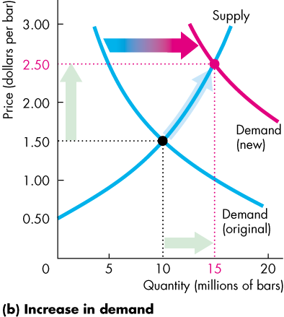
Chapter
04
Think
What is the effect on the Eq.price and Eq.quantity of Coffee if The price of a Tea rises? (Draw the diagrams!)
As tea is a substitute for a coffee:
  A rise in the price of a tea increases the demand for coffee
  The demand curve for coffee shifts rightward,
  Supply remains unchanged; there is a movement up along the supply curve.
  The equilibrium price of a coffee rises
  The equilibrium quantity of coffee increases.
ما هو التأثير على سعر التوازن وكمية التوازن للقهوة إذا ارتفع سعر الشاي؟
بما أن الشاي بديل للقهوة:
يؤدي ارتفاع سعر الشاي إلى زيادة الطلب على القهوة
ينتقل منحنى الطلب على القهوة إلى اليمين،
يظل العرض دون تغيير؛ هناك حركة لأعلى على طول منحنى العرض.
يرتفع سعر التوازن للقهوة
تزداد كمية التوازن للقهوة.
.

Slide 27
Chapter
04
Think
What is the effect on the Eq.price and Eq.quantity of Coffee if the price of a Sugar falls? (Draw the diagrams!)
A sugar is a complement of a coffee
  A fall in the price of sugar increases the demand for coffee
  The demand curve for coffee shifts rightward.
  Supply remains unchanged; there is a movement up along the supply curve.
  The equilibrium price of a coffee rises
  The equilibrium quantity of coffee increases.
ما هو تأثير انخفاض سعر السكر على سعر التوازن وكمية التوازن للقهوة؟
السكر مكمل للقهوة
انخفاض سعر السكر يزيد الطلب على القهوة
ينتقل منحنى الطلب على القهوة إلى اليمين.
يظل العرض دون تغيير؛ هناك حركة لأعلى على طول منحنى العرض.
يرتفع سعر التوازن للقهوة
تزداد كمية التوازن للقهوة.
.

Slide 28
Chapter
04
Think
  ما هو تأثير زيادة الشركات المنتجة للقهوة على سعر التوازن وكمية التوازن ؟
  زيادة العرض من القهوة
  يزداد منحنى العرض للقهوة وينتقل إلى اليمين.
  يظل الطلب دون تغيير؛ هناك حركة إلى أسفل على طول منحنى الطلب.
  ينخفض ​​سعر التوازن للقهوة
  تزداد كمية التوازن للقهوة.
What is the effect on the Eq.price and Eq.quantity more firms produce coffee? (Draw the diagrams!)
Increase the supply of coffee
The supply curve of coffee increases and shifts rightward.
Demand remains unchanged; there is a movement down along the demand curve.
  The equilibrium price of a coffee falls
  The equilibrium quantity of coffee increases.
.

Slide 29
Chapter
04
Think
What is the effect on the Eq.price and Eq.quantity workers’ wages rise? (Draw the diagrams!)
An increase in the wages of workers leads to:
Increase the cost of producing coffee.
The supply curve of coffee decreases and shifts leftward.
Demand remains unchanged; there is a movement up along the demand curve.
  The equilibrium price of a coffee rises
  The equilibrium quantity of coffee decreases
  ما هو تأثير ارتفاع أجور العمال على سعر التوازن وكمية التوازن ؟
  إن زيادة أجور العمال تؤدي إلى:
  زيادة تكلفة إنتاج القهوة.
  ينخفض ​​منحنى العرض للقهوة وينتقل إلى اليسار.
  يظل الطلب دون تغيير؛ هناك تحرك لأعلي على طول منحنى الطلب.
  يرتفع سعر التوازن للقهوة
  تنخفض كمية التوازن للقهوة

Slide 30
Chapter
Think
04
What is the effect on the Eq.price and Eq.quantity if the price of a tea falls and more firms produce coffee? (Draw the diagrams!)
When the price of a tea falls → this affects demand curve, demand decreases and shift leftward
When more firms produce coffee → this affects supply curve, supply increases and shift rightward
  The equilibrium price of a coffee falls
  The equilibrium quantity of coffee is uncertain because
    The decrease in demand → decreases the equilibrium quantity
    The increase in supply → increases the equilibrium quantity
    So, the equilibrium quantity might increase, decrease, or not change
    ما هو التأثير على سعر التوازن وكمية التوازن إذا انخفض سعر الشاي وأنتجت المزيد من الشركات القهوة؟
    عندما ينخفض ​​سعر الشاي ، يؤثر هذا على منحنى الطلب، وينخفض ​​الطلب وينتقل إلى اليسار
    عندما تنتج المزيد من الشركات القهوة ، يؤثر هذا على منحنى العرض، ويزداد العرض وينتقل إلى اليمين
    ينخفض ​​سعر التوازن للقهوة
    كمية التوازن للقهوة تكون غير مؤكدة لأن انخفاض الطلب : يقلل من كمية التوازن ، وزيادة العرض : تزيد من كمية التوازن ، لذا، قد تزيد الكمية المتوازنة أو تقل أو لا تتغير
.

Slide 31
Chapter
Think
04
Exercise (1) If the quantities demanded and supplied of a certain type of car in the Egyptian market in 2020 at different price levels are as follows:
تمرين ( 1 ) إذا كانت الكميات المطلوبة والمعروضة من نوع معين من السيارات في السوق المصري في عام 2020 عند المستويات المختلفة من الأسعار على النحو التالي:
ثمن السيارة ( ألف جنيه ) | الكمية المطلوبة ( ألف سيارة ) | الكمية المعروضة (ألف سيارة)
60 | 220 | 140
80 | 200 | 160
100 | 180 | 180
120 | 160 | 200
140 | 140 | 220
المطلوب:
1 − تحديد كل من ثمن التوازن وكمية التوازن في السوق المصري لهذا النوع من السيارات.
2 − إذا زاد الطلب على هذا النوع من السيارات بمقدار 40 ألف سيارة عند كافة الأسعار، فما هو أثر ذلك على القيم التوازنية السابقة.
Required:
1 - Determine both the equilibrium price and equilibrium quantity in the Egyptian market for this type of car.
2 - If demand for this type of car increases by 40,000 cars at all prices, what is the impact of this on the previous equilibrium values?
.

Slide 32
Chapter
Answer
04
Equilibrium quantity = 180,000 cars (when K T = K W), equilibrium price is 100,000 pounds at point (A)
(1) كمية التوازن = 180 ألف سيارة (عندما ك ط = ك ع)، سعر التوازن 100 ألف جنيه عند النقطة (أ)
ثمن السيارة ( ألف جنيه ) | الكمية المطلوبة ( ألف سيارة ) | الكمية المعروضة (ألف سيارة)
60 | 220 | 140
80 | 200 | 160
100 | 180 | 180
120 | 160 | 200
140 | 140 | 220
The equilibrium quantity will increase to 200,000 cars, and the equilibrium price will increase to 120,000 pounds at point (A*).
(2) ستزداد كمية التوازن لتصل الي 200 ألف سيارة، ويزداد سعر التوازن ليصل الي 120 ألف جنيه عند النقطة (أ*)
ثمن السيارة ( ألف جنيه ) | الكمية المطلوبة ( ألف سيارة ) | الكمية المعروضة (ألف سيارة)
60 | 260 | 140
80 | 240 | 160
100 | 220 | 180
120 | 200 | 200
140 | 180 | 220
.

Slide 33
Think
The equilibrium quantity will decrease, and the price might rise, fall, or stay the same when the
A) demand and the supply of a good both increases.
B) demand for a good increase and the supply of it decreases.
C) demand for a good decrease and the supply of it increases.
D) demand and the supply of a good both decreases.
When supply and demand both increases, the
A) quantity definitely decreases.
B) quantity definitely increases.
C) price definitely increases.
D) price definitely decreases
ستنخفض كمية التوازن، وقد يرتفع السعر أو ينخفض ​​أو يظل كما هو عندما
أ) يزداد الطلب والعرض على سلعة ما.
ب) يزداد الطلب على سلعة ما وينخفض ​​العرض منها.
ج) ينخفض ​​الطلب على سلعة ما وينخفض ​​العرض منها.
د) ينخفض ​​الطلب والعرض على سلعة ما.
عندما يزداد العرض والطلب، فإن
أ) الكمية تنخفض بالتأكيد.
ب) الكمية تزداد بالتأكيد.
ج) السعر يرتفع بالتأكيد.
د) السعر ينخفض ​​بالتأكيد
.

Slide 34
Think
When a market is in equilibrium,
A) everyone has all they want of the commodity in question.
B) there is no shortage and no surplus at the equilibrium price.
C) the number of buyers is exactly equal to the number of sellers.
D) the supply curve has the same slope as the demand curve.
If the price of a video download is below its equilibrium price, the quantity supplied is ________ than the quantity demanded. If the price of a video download is above its equilibrium price, the quantity supplied is ________ than the quantity demanded.
A) less; greater
B) greater; less
C) less; less
D) greater; greater
عندما يكون السوق في حالة توازن،
أ) يحصل الجميع على كل ما يريدونه من السلعة المعنية.
ب) لا يوجد عجز ولا فائض عند سعر التوازن.
ج) عدد المشترين يساوي تمامًا عدد البائعين.
د) منحنى العرض له نفس ميل منحنى الطلب.
إذا كان سعر تحميل الفيديو أقل من سعر التوازن، فإن الكمية المعروضة تكون ________ من الكمية المطلوبة. وإذا كان سعر تحميل الفيديو أعلى من سعر التوازن، فإن الكمية المعروضة تكون ________ من الكمية المطلوبة.
أ) أقل؛ أكبر
ب) أكبر؛ أقل
ج) أقل؛ أقل
د) أكبر؛ أكبر
.

Slide 35
Think
If the price of a CD is equal to the equilibrium price, there will be ________ of CDs and the price will ________.
A) surplus; rise
B) surplus; fall
C) shortage; fall
D) neither a shortage nor surplus; not change
If the quantity demanded exceeds the quantity supplied, then there is
A) a shortage and the price is below the equilibrium price.
B) a shortage and the price is above the equilibrium price.
C) a surplus and the price is below the equilibrium price.
D) a surplus and the price is above the equilibrium price.
إذا كان سعر القرص المضغوط مساويًا لسعر التوازن، فسيكون هناك ________ من الأقراص المضغوطة وسيقل السعر ________.
أ) فائض؛ ارتفاع
ب) فائض؛ انخفاض
ج) نقص؛ انخفاض
د) لا يوجد عجز ولا فائض؛ لا يتغير
إذا تجاوزت الكمية المطلوبة الكمية المعروضة، فسيكون هناك
أ) عجز والسعر أقل من سعر التوازن.
ب) عجز والسعر أعلى من سعر التوازن.
ج) فائض والسعر أقل من سعر التوازن.
د) فائض والسعر أعلى من سعر التوازن.

Slide 36
Think
If the quantity supplied exceeds the quantity demanded, then there is
A) a shortage and the price is below the equilibrium price.
B) a shortage and the price is above the equilibrium price.
C) a surplus and the price is below the equilibrium price.
D) a surplus and the price is above the equilibrium price.
إذا كانت الكمية المعروضة أكبر من الكمية المطلوبة، فعندئذٍ يكون هناك
أ) عجز والسعر أقل من سعر التوازن.
ب) عجز والسعر أعلى من سعر التوازن.
ج) فائض والسعر أقل من سعر التوازن.
د) فائض والسعر أعلى من سعر التوازن.
.

Slide 37
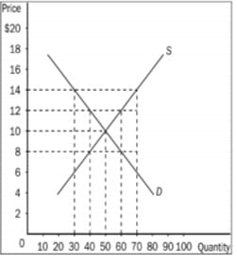
Think
In this market, Equilibrium price and Equilibrium quantity would be
14$, 70
12$, 40
10$, 50
8$, 50
If Price in this market is currently 14$, there would be
A) Shortage of 20 units and price would tend to rise -
B) Surplus of 20 units and price would tend to fall
C) Shortage of 40 units and price would tend to rise
D) Surplus of 40 units and price would tend to fall (70-30)
في هذا السوق، سيكون سعر التوازن وكمية التوازن هما
14$, 70
12$, 40
10$, 50
8$, 50
إذا كان السعر في هذا السوق حاليًا 14 دولارًا، فسيكون هناك
عجز بمقدار 20 وحدة وسيميل السعر إلى الارتفاع
فائض بمقدار 20 وحدة وسيميل السعر إلى الانخفاض
عجز بمقدار 40 وحدة وسيميل السعر إلى الارتفاع
فائض بمقدار 40 وحدة وسيميل السعر إلى الانخفاض (70-30)
.

Slide 38
Think
If Price in this market is currently 8 $, the quantity supplies would be
40 and quantity demanded would be 60
60 and quantity demanded would be 40
50 and quantity demanded would be 50
70 and quantity demanded would be 30
إذا كان السعر في هذا السوق حاليًا 8 دولارات، فإن كمية العرض ستكون
40 والكمية المطلوبة ستكون 60
60 والكمية المطلوبة ستكون 40
50 والكمية المطلوبة ستكون 50
70 والكمية المطلوبة ستكون 30
.

Slide 39
Think
في شكل العرض والطلب، يتم إيجاد سعر التوازن والكمية عند النقطة التي تكون فيها الكمية المعروضة أكثر من الكمية المطلوبة. | In a supply and demand figure, the equilibrium price and quantity are found at the point where quantity supplied more than quantity demanded. False
عندما يكون السوق في حالة توازن، هناك فائض. | When a market is in equilibrium, there is a surplus. False
سعر التوازن هو السعر الذي تتساوى عنده الكمية المطلوبة مع الكمية المعروضة. | The equilibrium price is the price at which the quantity demanded equals the quantity supplied. True
وجود عجز يؤدي إلى ارتفاع السعر. | The existence of a shortage pushes the price up. True

Slide 40
Think
السعر الذي ينخفض عن سعر التوازن ينتج عنه عجز. | A price below the equilibrium price results in a shortage. True
إذا كانت الكمية المعروضة تزيد عن الكمية المطلوبة، فهناك فائض والسعر أقل من سعر التوازن. | If the quantity supplied exceeds the quantity demanded, then there is a surplus and the price is below the equilibrium price. False
يكتشف الأطباء أن تناول حبة أسبرين واحدة في اليوم يقلل من خطر الإصابة بنوبات قلبية. سيزداد الطلب على الأسبرين، لذلك سينخفض سعر وكمية التوازن. | Doctors find that one aspirin per day reduces the risk of heart attacks. Demand for aspirin will increase, so that equilibrium price and equilibrium quantity will decrease. False
إذا كانت السلعة A سلعة عادية وانخفض الدخل، فسينخفض سعر التوازن للسلعة A وكمية التوازن للسلعة A. | If good A is a normal good and income decreases, the equilibrium price of A falls and the equilibrium quantity of A falls True

Slide 41
Think
زيادة الطلب مع عدم حدوث تغيير في العرض تؤدي إلى انخفاض سعر التوازن. | An increase in demand combined with no change in supply decreases the equilibrium price. False
إذا انخفض الطلب على البرغر، فسينخفض سعر وكمية التوازن. | If the demand for hamburgers decreases, the equilibrium price decreases and the equilibrium quantity decreases. True
عند زيادة العرض، سينخفض سعر التوازن، وستزداد الكمية التوازن. | When supply increases. As a result, the equilibrium price will fall, and the equilibrium quantity will rise. True
عند انخفاض العرض وعدم تغير الطلب، تزداد كمية التوازن وينخفض سعر التوازن. | When supply decreases and demand does not change, the equilibrium quantity increases and the equilibrium price falls. False

Slide 42
Think
Market equilibrium occurs when quantity demanded equals quantity supplied. True | يتحقق توازن السوق عندما تتساوى الكمية المطلوبة مع الكمية المعروضة.
Price plays no role in regulating the quantity supplied and demanded. False | السعر في السوق لا يلعب أي دور في تنظيم الكمية المعروضة والمطلوبة.
If the current price is lower than the equilibrium price, a surplus occurs in the market. False | إذا كان السعر الحالي أقل من سعر التوازن، يحدث فائض في السوق.
When there is a surplus in the market, prices tend to fall. True | عندما يكون هناك فائض في السوق، يؤدي ذلك عادة إلى انخفاض الأسعار.

Slide 43
Think
Changes in non-price factors (such as income or preferences) can cause a change in market equilibrium. True | التغير في العوامل غير السعرية (مثل الدخل أو التفضيلات) يمكن أن يؤدي إلى تغير في توازن السوق.
An increase in demand causes the equilibrium price and quantity to fall. False | عند حدوث زيادة في الطلب، يتحرك توازن السوق إلى سعر أقل وكمية أقل.
Price adjustments help correct shortages or surpluses in the market automatically. True | التعديلات في الأسعار تساعد في تصحيح حالات الفائض أو النقص في السوق تلقائيًا.

Slide 44
Think
Market equilibrium is fixed and does not change even if supply or demand conditions change. False | التوازن السوقي ثابت ولا يتغير مهما تغيرت ظروف العرض والطلب.
If supply increases suddenly while demand remains constant, the equilibrium price falls. True | إذا زاد العرض بشكل مفاجئ مع بقاء الطلب ثابتًا، فإن السعر التوازني ينخفض.
Changes in market equilibrium only happen when price changes. False | لا يحدث تغيير في توازن السوق إلا إذا تغير السعر فقط.

Slide 45
مقارنة بين السوق المثالي والواقع العملي
In economic theory, we often learn about the "perfect market" or perfect competition. This is an idealized model that helps us understand how prices are determined under perfect conditions.
📖 Characteristics of a Perfect Market:
A large number of buyers and sellers.
Homogeneous products — no difference between what sellers offer.
Free entry and exit from the market.
No single buyer or seller can influence the price.
Complete and free information for everyone.
❗ In reality, things are different. Let’s explore why:
في الكتب الاقتصادية، بنلاقي نموذج "السوق المثالي" أو Perfect Competition، وده نموذج افتراضي بيساعدنا نفهم كيف يتم تحديد الأسعار في بيئة مثالية.
خصائص السوق المثالي:
عدد كبير جدًا من البائعين والمشترين.
المنتج متجانس، يعني لا فرق بين سلعة بائع وآخر.
لا توجد حواجز لدخول أو خروج السوق.
البائعون والمشترون ليس لهم تأثير على السعر.
جميع الأطراف لديهم نفس المعلومات.
❗لكن في الواقع... نادر جدًا وجود سوق مثالي بالشكل ده. خليني أوضح ليه:
.

Slide 46
مقارنة بين السوق المثالي والواقع العملي
1. Monopoly or Market Control:
In some markets, a single company or a few large firms dominate (e.g., telecommunications).
Governments may also interfere by setting prices or offering subsidies.
📉 2. Asymmetric Information:
Buyers often don’t have full or accurate information about products.
Example: In the second-hand car market, the seller knows more than the buyer.
🧠 3. Behavioral Economics:
Consumers aren’t always rational.
Emotions, advertising, and social pressure influence their decisions.
🧱 1. الاحتكار والتدخل:
في بعض الأسواق، شركة واحدة أو مجموعة شركات تتحكم بالسوق. زي سوق شركات المحمول.
أو الحكومة تتدخل بتسعير إجباري أو دعم.
📉 2. المعلومات غير المتكافئة:
المشتري أحيانًا ما يعرفش جودة المنتج الحقيقية.
مثال بسيط: سوق السيارات المستعملة.
🧠 3. الاقتصاد السلوكي:
مش كل المستهلكين بيفكروا بعقلانية. الإعلانات، العروض، الحوافز... كلها بتؤثر على قراراتهم.
.

Slide 47
تطبيقات عملية على التوازن
Now, let’s move beyond theory and explore how the concept of equilibrium works in real-world markets we deal with every day.
🥦 Example 1: The Vegetable Market
During tomato season, supply increases → prices drop.
After the season, supply shrinks → prices rise again.
🚗 Example 2: The Car Market in Egypt
If the value of the dollar increases → import costs rise.
Importers reduce supply → less availability → higher prices.
This causes a shift in market equilibrium.
🏠 Example 3: The Real Estate Market
If people expect prices to rise → current demand increases.
Prices go up even if supply hasn’t changed yet.
Later, if the government builds more units, supply increases → the market stabilizes.
دعنا نتحدث عن الحياة الواقعية، ونعرض كيف تعمل مفاهيم التوازن في الأسواق التي نتعامل معها يوميًا.
🥦 مثال 1: سوق الخضار
في موسم الطماطم، المعروض بيزيد → السعر بينخفض.
بعد الموسم، الإنتاج يقل → العرض يقل → السعر يرتفع.
🚗 مثال 2: سوق السيارات
لو سعر الدولار زاد → تكلفة الاستيراد تزيد.
الشركات تقلل الكميات → المعروض يقل → السعر يزيد.
وده بيأثر على التوازن بين العرض والطلب.
🏠 مثال 3: سوق العقارات
توقعات المستثمرين إن الأسعار هتزيد → الطلب يزيد حاليًا.
ده يرفع السعر حتى لو العرض ما تغيرش.
لاحقًا، لو الدولة ضخت مشاريع جديدة، العرض يزيد → سعر السوق يستقر.
.

Slide 48
تطبيقات عملية على التوازن
Case Study: Face Masks During COVID-19
Sudden spike in demand due to fear of infection.
Supply wasn’t ready → prices soared.
Months later, production increased → market reached a new equilibrium at a different price level.
🌍 Case Study: Wheat and the War in Ukraine
The war caused a supply shock in global wheat markets.
Prices surged → many governments intervened with stockpiling or subsidies.
🧪 دراسة حالة تطبيقية: الكمامات وقت كوفيد
زاد الطلب فجأة (خوفًا من الفيروس).
العرض كان محدود → الأسعار ارتفعت جدًا.
بعد شهور، زاد الإنتاج → التوازن رجع لكن بسعر جديد.
🌍 دراسة حالة ثانية: القمح والحرب
بعد الحرب الروسية الأوكرانية، انخفض المعروض العالمي من القمح.
الأسعار ارتفعت، والحكومات اضطرت تتدخل بالتخزين أو الدعم
.

Slide 49
Summary outlines
Market Equilibrium
Price as a Regulator
Price Adjustments
Change in Market Equilibrium
توازن السوق
السعر كمنظم
تعديلات الأسعار
التغير في توازن السوق
.

Slide 50


Thank You

